Slide 1
Качество сна и бодрствования
Анализ сна за декабрь
Выполнил: Сиразетдинов Азат P3416

Slide 2
Введение
Цель: проанализировать качество сна в январе и сделать выводы что нужно сделать для того чтобы улучшить самочувствие
Задачи:
Оценка сна и настроения
Поиск закономерностей
Выявить список рекомендаций для улучшения качества сна

Slide 3
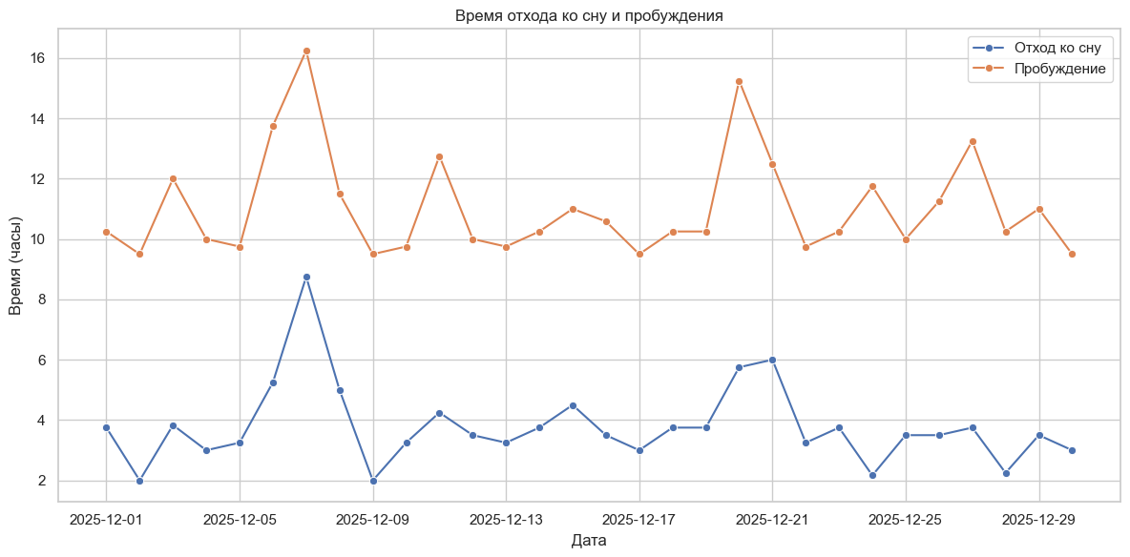
Время Отхода ко сну и пробуждения
В будние дни я ложусь примерно в одинаковые часы, но из-за накопленного недосыпа на выходных я ложусь позже и мне нужно дольше высыпаться

Slide 4
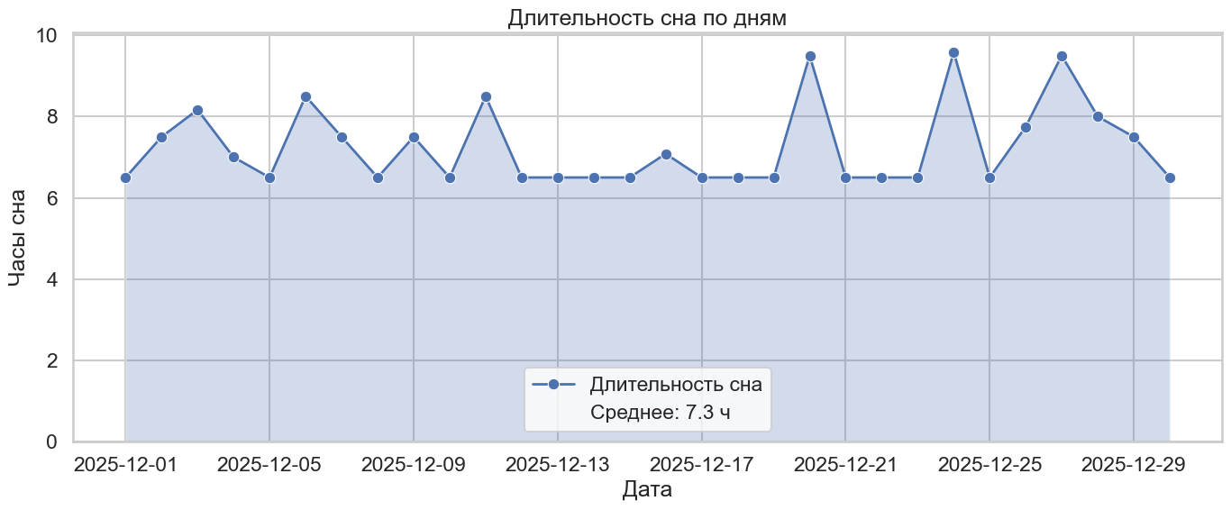
Время Отхода ко сну и пробуждения
В среднем я сплю 7 часов 20 минут.
Но в будние я сплю чуть больше шести часов и из=за этого мне нужно «досыпать» на выходных

Slide 5
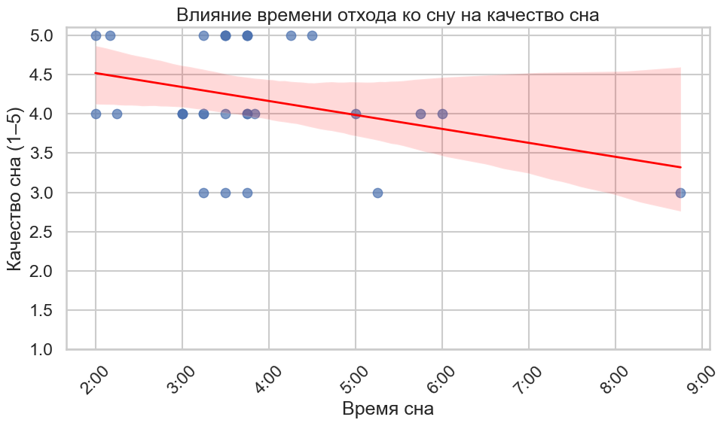
Влияние времени отхода ко сну на качество сна
Чем раньше ложишься спать тем лучше сон
Если соблюдать стабильный режим то можно получить хороший сон даже ложась в 3-4 ночи

Slide 6
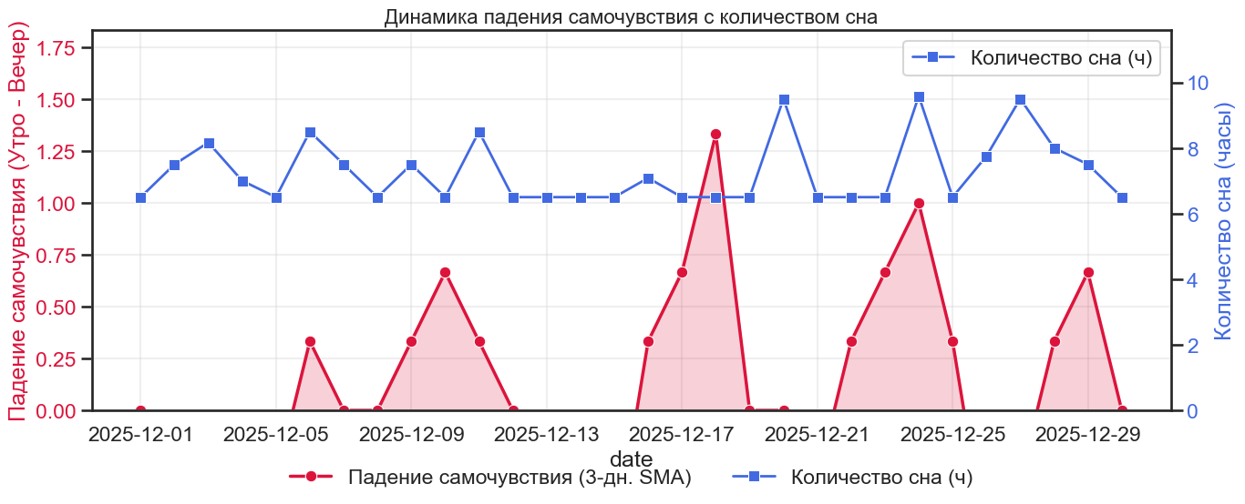
Динамика падения самочуствия с количеством сна
После продолжительного периода с малым количеством сна можно наблюдать сильные перемены настроения в течение суток которые пропадают после качественного сна

Slide 7
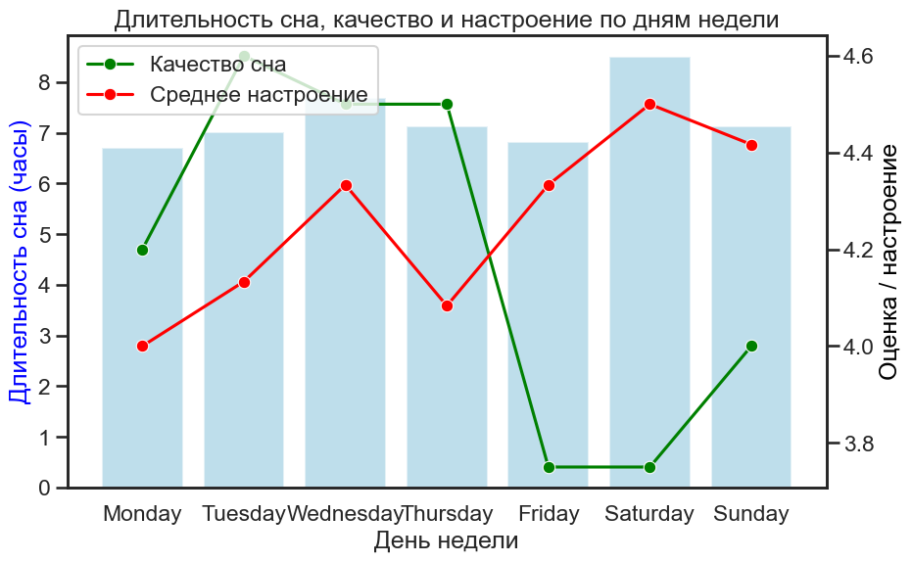
Длительность сна и качество по дням недели
Мое настроение хуже всего в понедельник и по приближению выходных улучшается
Качество моего сна к выходным ухудшается, потому что на выходных у меня накапливается недосып и я сплю сильно больше
На выходных я сплю сильно больше

Slide 8
Выводы и рекомендации
Выводы:
В будние дни у меня накапливается недосып, и мне нужно его компенсировать на выходных днях
Лучше всего соблюдать четкий режим и ложиться в одинаковое время каждый день
6.5 часов мне недостаточно для качественного сна
Рекомендации:
Увеличить количество сна в будние дни до 7 часов в среднем, чтобы не приходилось спать больше по выходным
Не задерживать время отхода ко сну в выходные

Slide 9

Как победить неуверенность в себе
Стратегии укрепления уверенности в себе

Slide 10
Повестка дня
Природосберегающая упаковка и материалы
Технологии возобновляемой энергии и их интеграция
Цикличная экономика и управление жизненным циклом продуктов
Устойчивое развитие и веганские альтернативы

Slide 11



Сила коммуникации

Slide 12
Вовлечение слушателей
Поддерживайте зрительный контакт со слушателями, чтобы создать ощущение взаимопонимания и вовлеченности
Добавьте в презентацию сюжеты, с героями которых слушатели могут себя отождествить — это сделает ваше сообщение запоминающимся и эффектным
Поощряйте вопросы и предоставляйте продуманные ответы, чтобы повысить степень участия аудитории
Используйте анкеты или опросы в прямом эфире, чтобы собрать мнения слушателей, повысить их вовлеченность и помочь им чувствовать себя непосредственными участниками

Slide 13
Выбор визуальных средств
Совершенствование презентации

Slide 14
Эффективные методы презентации
Это мощный инструмент для публичных выступлений. Он позволяет варьировать интонацию, тон и громкость для передачи чувств, подчеркивания важных мест и поддержания интереса.
  Вариации интонации
  Вариации тона
  Управление громкостью
Эффективный язык тела улучшает ваше сообщение, делая его более эффектным и запоминающимся.
  Осмысленный контакт глаз
  Целенаправленные жесты
  Сохраняйте хорошую осанку
  Управление выражением лица

Slide 15
Навигация по сеансам вопросов и ответов
Заранее изучите материал
Предугадайте распространенные вопросы и ожидайте их
Отрепетируйте ответы
При ответах на вопросы очень важно сохранять самообладание, чтобы выглядеть уверенно и авторитетно. Сохранить уверенность в себе помогут следующие советы:
  Сохраняйте спокойствие
  Активно слушайте
  Услышав вопрос, сделайте паузу и обдумайте его
  Поддерживайте зрительный контакт

Slide 16
Динамичная презентация
Узнайте, как выступать энергично, чтобы оставить неизгладимое впечатление
Одной из целей эффективного общения является мотивация аудитории
Метрика | Измерение | Целевой показатель | ФактическиеЗначения
Привлечение аудитории | Количество участников | 150 | 120
Длительность взаимодействия | Минут | 60 | 75
Взаимодействие в ходе сеанса вопросов и ответов | Количество вопросов | 10 | 15
Положительный отзыв | Процент (%) | 90 | 95
Степень усвоения информации | Процент (%) | 80 | 85

Slide 17
Итоговые советы и рекомендации
Постоянно репетируйте
  Углубляйте знакомство с предметом
Оттачивайте умение выступать
  Темп, тон и ударение
Темп и переход от одного слайда к другому
  Вырабатывайте профессиональный, уверенный стиль выступления
Практикуйтесь со слушателями
  Попросите коллег послушать вас и оценить выступление
Ищите обратную связь
Обдумывайте результаты
Изучайте новые методы
Ставьте себе цели
Повторяйте и приспосабливайтесь

Slide 18
таблица
Фактор влияния | Измерение | Целевой показатель | Достигнуто
Взаимодействие с аудиторией | Процент (%) | 85 | 88
Усвоение знаний | Процент (%) | 75 | 80
Опросы после презентации | Средняя оценка | 4.2 | 4.5
Доля рекомендаций | Процент (%) | 10 | 12
Возможности совместной работы | Количество возможностей | 8 | 10

Slide 19
Спасибо за внимание!
Марта Артемьева
502-555-0152
brita@firstupconsultants.com
www.firstupconsultants.com

